Slide 1

Az Európai Unió gazdasága
SZTE GTK
Távoktatás

Slide 2
1. lecke: Az európai integráció története

Slide 3
(Politikai) út az Európai Közösségekhez
Az európai egység gondolatának kialakulása és fejlődése már 1950-es évek előtt elindult
    http://europa.eu/about-eu/eu-history/founding-fathers/index_en.htm
Winston Churchill (1946): Európai Egyesült Államok
Föderalisták vs. Unionisták
A kereszténydemokrata alapelvek erősebbek voltak a nemzetállami érdekeknél
1949: Európa Tanács létrehozása (nem uniós intézmény!)
Politikai vagy gazdasági integráció kell?

Slide 4
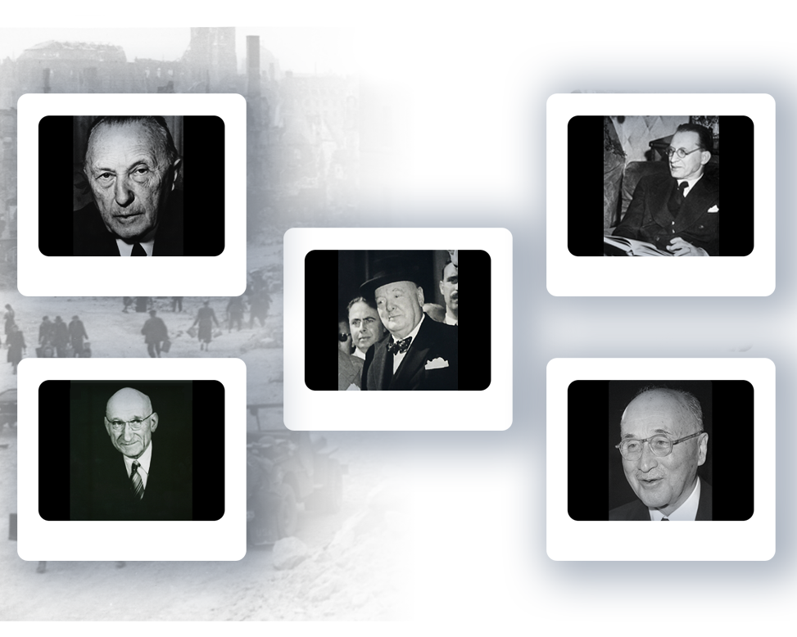
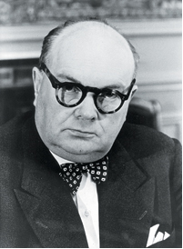
Az „alapító Atyák”
New ideas for lasting peace and prosperity…
Konrad Adenauer
Alcide De Gasperi
Winston Churchill
Paul Henri Spaak
Robert Schuman
Jean Monnet

Slide 5
Fontosabb események és nemzetközi intézmények ebből a korszakból
Nyugaton
Keleti blokk
1947. Általános Vám- és Kereskedelmi Egyezmény (General Agreement on Tariffs and Trade, GATT)
1947. Marshall-terv
  1948. Európai Gazdasági Együttműködés Szervezete (OEEC)
1948. Brüsszeli paktum – Nyugat-európai Unió
1949. North Atlantic Treaty Organisation (NATO)
1950. Európai Fizetési Unió
1961. Gazdasági Együttműködés és Fejlesztés Szervezetét (OECD)
1947. Kommunista és Munkáspártok Tájékoztató Irodája (Komminform)
1949. Kölcsönös Gazdasági Segítség Tanácsát (KGST)
1955. Varsói Szerződés

Slide 6
A (gazdasági háttér/)Közösségek megalakulása
Német-francia érdekegyeztetés (Monnet, Schuman-terv) The Schuman Declaration – 9 May 1950: http://europa.eu/about-eu/basic-information/symbols/europe-day/schuman-declaration/index_en.htm
1951. Párizsi Szerződés: Európai Szén- és Acélközösség (1952):
  működésének hatása jó volt
  szupranacionális jogokkal bíró szervezet
  szervei: Főhatóság, Gyűlés, Bíróság, Miniszterek Tanácsa
Monnet: integráció kell az atomenergia területén
1955: hat külügyminiszter két új szervezet felállításáról döntött
1956: Spaak-jelentés: mit tehetnek a hatok a gazdasági integráció érdekében?

Slide 7
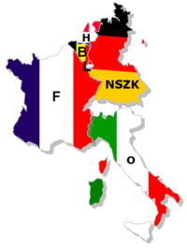
Európai Gazdasági Közösség
1957. Római Szerződés (1958) - EGK feladata (2. cikkely)
  http://eur-lex.europa.eu/LexUriServ/LexUriServ.do?uri=CELEX:11957E/TXT:HU:NOT
  http://europa.eu/legislation_summaries/institutional_affairs/treaties/treaties_eec_hu.htm
ESZAK kiterjesztése a gazdaság egyéb területeire is
  Vámok és mennyiségi korlátozások eltörlése,
  Közös vámtarifa és közös kereskedelempolitika bevezetése a kívülállókkal szemben,
  Személyek, szolgáltatások, tőke szabad forgalmát gátló akadályok megszüntetése,
  Közös mezőgazdasági politika bevezetése,
  Közös közlekedéspolitika bevezetése,
  Verseny szabadságának megóvása,
  Koordinált gazdaságpolitika,
  Tagállamok jogszabályainak egyeztetése,
  Európai Szociális Alap létrehozása,
  Európai Beruházási Bank létrehozása,
  Társulási egyezmények kötése a tengerentúli országokkal a kereskedelem fokozása érdekében

Slide 8
Európai Gazdasági Közösség
A gazdasági- és monetáris politikák összehangolása laza maradt
Kompromisszumos szerződés született
Intézményrendszere kettős volt:
  Bizottság: szupranacionális – a Közösség érdekeit képviseli
  Tanács: kormányközi – a nemzeti érdekérvényesítés terepe

Slide 9
A Római Szerződés gazdasági struktúrája

Slide 10
Európai Atomenergia Közösség
1957-ben írták alá ezt a szerződést is.
Célja az atomenergia békés felhasználásának fejlesztése.
Nem jutott lényeges szerephez.

Slide 11
Az Európai Közösségektől az Európai Unióig
1957 utáni időszakra a dinamikus fejlődés jellemző
Feszültségek a francia belpolitika változásai miatt (agrárpolitika, többségi elven alapuló döntéshozatal)
  → 1966. luxemburgi kompromisszum (KAP ütemterv és vétójog)
Vámunió 1968-ra létrejött
Integráció mélyítésének terve – gazdasági és pénzügyi integráció kidolgozása
  Monetaristák vs. Ökonomisták
  Tanács → Werner-bizottság

Slide 12
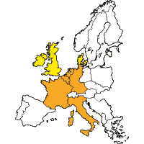
Az Európai Közösségektől az Európai Unióig
1971-ben a Tanács döntött a GMU több szakaszban történő bevezetéséről - olajválság miatt elvetették
1973-ban hárman csatlakoztak: Nagy-Britannia, Írország, Dánia.
1976. Tindemans-jelentés az Európai Unió koncepciójáról („kétsebességes” Európa)
1979. Európai Monetáris Rendszer (EMS) és Európai Valuta Egység (ECU) létrehozása
1979. első közvetlen EP képviselőválasztás

Slide 13
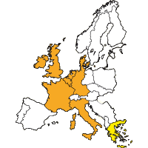
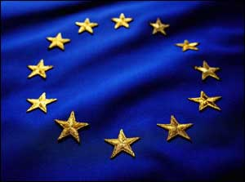
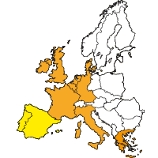
Az Európai Közösségektől az Európai Unióig
1981. Görögország csatlakozása
1955-ös javaslat nyomán 1983-ban az EP elfogadta a hivatalos zászlót.
1985-ben fogadták el a hivatalos himnuszt is. http://europa.eu/about-eu/basic-information/symbols/anthem/index_en.htm
1986. Spanyolország és Portugália csatlakozása
A gazdasági növekedés lassulása tapasztalható

Slide 14
Egységes Belső Piacot a versenyképességért
1985: az okok kiküszöbölése érdekében Fehér Könyv (Milánói Csúcs) az egységes belső piac megteremtéséről.
Három akadály:
  Fizikai: pl. a határellenőrzések megszűntetése → Schengeni Megállapodás
  Pénzügyi: pl. a közvetett adók rendszerének különbözősége
  Technikai: burkolt piacvédelmi eszközök – szabványok, nemzeti előírások – lebontása.
Összességében a jogalkotási programot kb. 95%-ban teljesítették – problémák a mai napig vannak!

Slide 15
1986. Egységes Európai Okmány (1987)
  Kompromisszum az intézményi reform és a belső piac kiteljesítése kérdésében
  Intézményi változás: kiterjesztik a többségi szavazást.
  Intézkedések az egységes belső piac létrehozása érdekében.
  Monetáris unió létrehozásának szándékát megerősítik.
  Közös politika lesz:
  szociálpolitika,
  Kutatás-fejlesztés,
  környezetvédelem,
  regionális politika

Slide 16
1992. Maastrichti Szerződés (1993)
  Formális változás: EK-ból Európai Unió lett
  Rendelkezett az EU három pilléréről
  Gazdasági és Monetáris Unió létrehozása menetrendjének kialakítása → euró készpénz
  Az EP ombudsmant választhat,
  Döntöttek a Régiók Bizottsága létrehozásáról – tagállamok helyi szintű képviselői
  Az együttdöntési eljárás bevezetése
  Jelentősen kiterjesztette a négy szabadsághoz (áruk, szolgáltatások, emberek és tőke) tartozó jogokat.

Slide 17
Maastrichti Szerződés 1991 (1993)
Az EU három pillére:
  Korábbi három Közösség alkotja:
    Pénzügyi unió menetrendjének rögzítése
    Szociálpolitika kiegészítése
    Kultúra és közegészségügy önálló fejezetet kapott
    Transzeurópai hálózatok támogatása
    Kohéziós Alap létrehozása, regionális politika fontossága
    Parlament jogkörének bővítése
  Közös kül- és biztonságpolitika:
    1954-ben létrehozott Nyugat-európai Unió a közös védelmi politika alapja + NATO-val együttműködés
  Igazság- és belügyi együttműködés – tájékoztatás, koordinálás
  1995 - három új tagállam: Ausztria, Svédország, Finnország.

Slide 18
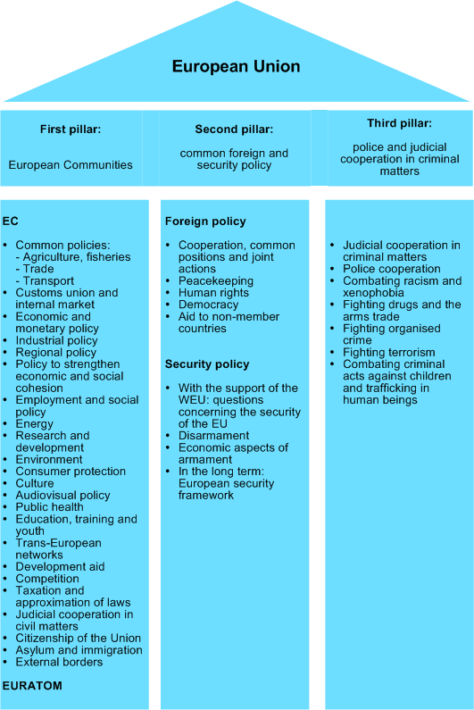

Slide 19
1997. Amszterdami Szerződés
  Intézményrendszer reformokra szorult – jövőbeni bővítés érdekében is
  1996-os kormányközi konferencia eredményeit tartalmazza
  EP jogköre kibővült
  „Polgárközelibb”, átlátható működés a cél
  A lényeges reformlépések elmaradtak
  1997. Bizottsági javaslat az Unió reformjával és a keleti bővítéssel kapcsolatban – Agenda 2000
  2000. kormányközi konferencia az intézményi reformokról Nizzában
  2000: "United in diversity"

Slide 20
A XXI. Század első évtizede
  2001. Nizzai Szerződés:
  Intézményi reformok
  ESZAK megszűnése – vagyona az EU-ra száll.
2000. Lisszaboni Stratégia:
  Az integráció jövője és dinamizálása érdekében fogalmazták meg, fogadták el.
    Cél, hogy 2010-re az Unió a világ legversenyképesebb, legdinamikusabb tudásalapú társadalma lenne, amely fenntartható gazdasági növekedésre képes, több és jobb munkahellyel és nagyobb társadalmi kohézióval.
  Nyitott koordinációs mechanizmus, integrált iránymutatások és nemzeti reformtervek
  Kudarc

Slide 21
Alkotmányozó/Európai Konvent
2001. Európai Tanács – Laekeni Nyilatkozat
  2004. Alkotmányszerződés aláírása
  2005-ben francia és holland népszavazás elvetette
  Megoldás:
    minden „alkotmányos” jelleget el kell távolítani
    Alapjogi Chartára is csak hivatkozhat
  2004. május 1. – 10 új tagállam csatlakozása
  2007-ben Románia és Bulgária is csatlakozik
  Az EU tagság felé:
  Csatlakozó: Horvátország
  Tagjelölt: Izland, Macedonia (FYR), Montenegró, Szerbia, Törökország

Slide 22
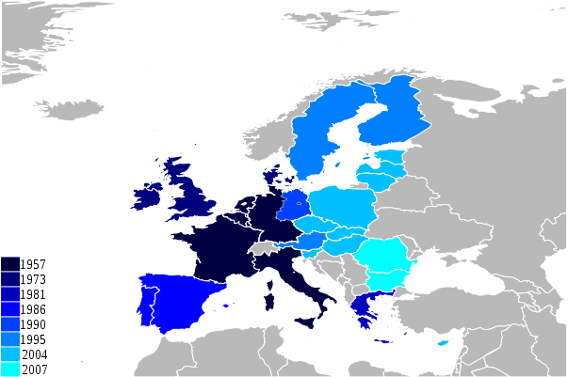
Az EU bővítései 2007-ig

Slide 23
2007.Lisszaboni Szerződés (2009)
„Az Európai Unióról szóló szerződés és az Európai Unió működéséről szóló szerződés egységes szerkezetbe foglalt változata” – az Unió két szerződésen alapul
2009. jan. 1. helyett csak 2009. dec. 1-jén lépett hatályba
http://eur-lex.europa.eu/JOHtml.do?uri=OJ:C:2007:306:SOM:HU:HTML

Slide 24
Újdonságok
Az Európai Tanács állandó elnöke két és fél éves ciklusra, de facto helyettesítve a soros elnökségi rendszert
Az Európai Unió külügyi és biztonságpolitikai főképviselője egyesíti a külügyekért felelős biztosi és a közös kül- és biztonságpolitikáért felelős posztokat
Az Európai Külügyi Szolgálat létrehozása
Alapjogi Charta jogilag kötelezővé válik
Az EU pilléreit összevonják; az EU jogi személyiséggé válik növelve a hatáskörét nemzetközi szerződések kötésére
Az Európai Tanácsot elválasztják a Miniszterek Tanácsától, immár hivatalosan is; annak üléseit a nyilvánosság előtt kell tartani
Erősebb Európai Parlament megnövelve a Miniszterek Tanácsával közösen intézendő ügyek számát
A kettős többségi szavazás kiterjesztése új jogi területekre az Európai Tanácsban és a Miniszterek Tanácsában 2014-től
A nemzeti parlamentek szerepének növelése lehetőséget adva számukra uniós
jogszabályok felülvizsgálatára és az Európai Bizottság kontrolljára uniós jogszabály-módosítás esetén
Kölcsönös szolidaritás amennyiben egy tagállamot terrortámadás, természet vagy
ember okozta tragédia ér
Az uniós polgárok lehetősége közös petíció megfogalmazására amelyet az Európai Bizottságnak kötelező napirendre vennie, ha egymillió uniós polgár aláírta
A klímaváltozás elleni harc célként való kitűzése
Az Európai Ügyész kinevezése
A kilépés szabályozása az 50. cikkben.

Slide 25
Hatáskörök alakulása a Lisszaboni Szerződés után
kizárólagos hatáskör | megosztott hatáskör | támogató, összehangoló vagy kiegészítő intézkedések
vámunió | belső piac | az emberi egészség védelme és javítása
a belső piac működéséhez szükséges versenyszabályok megállapítása | a szociálpolitikának az e szerződésben meghatározott vonatkozásai | ipar
monetáris politika azon tagállamok tekintetében, amelyek hivatalos pénzneme az euró | gazdasági, társadalmi és területi kohézió | kultúra
a tengeri biológiai erőforrások megőrzése a közös halászati politika keretében | mezőgazdaság és halászat, kivéve a tengeri biológiai erőforrások megőrzése, | idegenforgalom
közös kereskedelempolitika | környezetvédelem | oktatás, szakképzés, ifjúság és sport
 | fogyasztóvédelem | polgári védelem
 | közlekedés | igazgatási együttműködés
 | energiaügy
 | transzeurópai hálózatok
 | a szabadságon, a biztonságon és a jog érvényesülésén alapuló térség
 | a közegészségügy terén jelentkező közös biztonsági kockázatoknak az e szerződésben meghatározott vonatkozásai

Slide 26
A XXI. Század második évtizede
2010: Európa2020 stratégia elindítása – a megvalósítás érdekében bevezetik az európai szemesztert – részletesen egy későbbi leckében!
2012: Nobel béke-díj

Slide 27
„Jelenlegi” helyzet
Ország | Főváros | Csatlakozás | Népesség | Terület (km²)
Ausztria | Bécs | 1995. január 1. | 8 451 900 | 83 855
Belgium | Brüsszel | alapító | 11 161 600 | 30 528
Bulgária | Szófia | 2007. január 1. | 7 284 600 | 110 994
Ciprus | Nicosia | 2004. május 1. | 865 900 | 9 251
Csehország | Prága | 2004. május 1. | 10 516 100 | 78 866
Dánia | Koppenhága | 1973. január 1. | 5 602 600 | 43 075
Egyesült Királyság | London | 1973. január 1. | 63 730 100 | 243 610
Észtország | Tallinn | 2004. május 1. | 1 324 800 | 45 227
Finnország | Helsinki | 1995. január 1. | 5 426 700 | 338 424
Franciaország | Párizs | alapító | 65 633 200 | 674 843
Görögország | Athén | 1981. január 1. | 11 062 500 | 131 990
Hollandia | Amszterdam | alapító | 16 779 600 | 41 543
Horvátország | Zágráb | 2013. július 1. | 4 262 100 | 56 594
Írország | Dublin | 1973. január 1. | 4 591 100 | 70 273
Lengyelország | Varsó | 2004. május 1. | 38 533 300 | 312 685
Lettország | Riga | 2004. május 1. | 2 023 800 | 64 589
Litvánia | Vilnius | 2004. május 1. | 2 971 900 | 65 200
Luxemburg | Luxembourg | alapító | 537 000 | 2 586
Magyarország | Budapest | 2004. május 1. | 9 908 800 | 93 030
Málta | Valletta | 2004. május 1. | 421 400 | 316
Németország | Berlin | alapító | 80 523 700 | 357 021
Olaszország | Róma | alapító | 59 685 200 | 301 338
Portugália | Lisszabon | 1986. január 1. | 10 487 300 | 92 390
Románia | Bukarest | 2007. január 1. | 20 057 500 | 238 391
Spanyolország | Madrid | 1986. január 1. | 46 704 300 | 504 030
Svédország | Stockholm | 1995. január 1. | 9 555 900 | 449 964
Szlovákia | Pozsony | 2004. május 1. | 5 410 800 | 49 035
Szlovénia | Ljubljana | 2004. május 1. | 2 058 800 | 20 273
2013. július 1-jével a horvát csatlakozással 28 tagúvá vált az Európai Unió

Slide 28
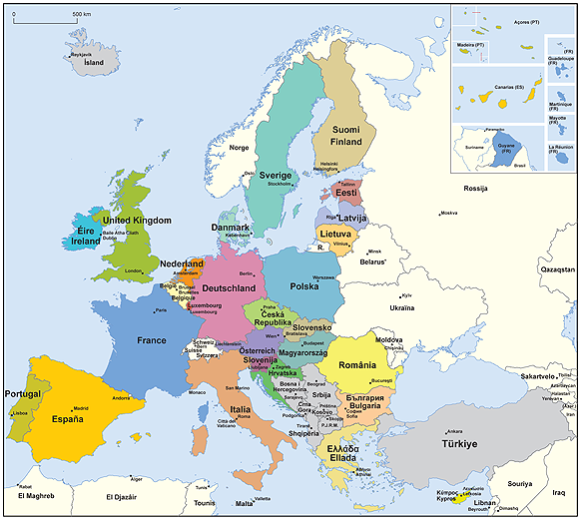

Az Európai Unió ma:
508 millió fő, 28 tagállam
Member states of the European Union
Candidate and potential candidate countries

Slide 30
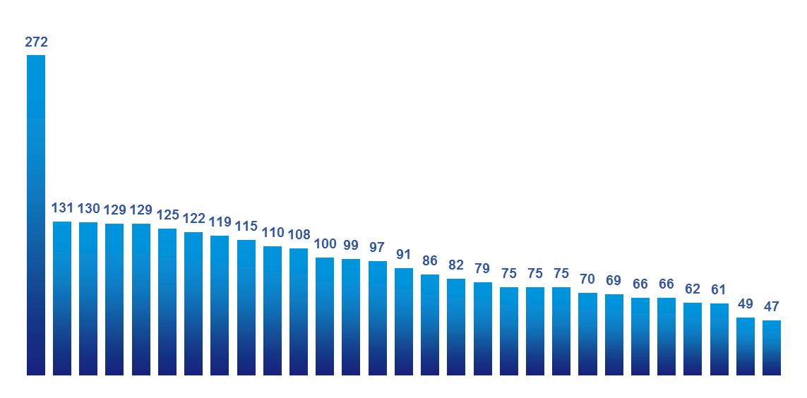
Az egy főre eső GDP: a vagyon megoszlása tagállamonként
2012 GDP per inhabitant
Index where the average of the 28 EU-countries is 100
Estonia
Finland
France
Poland
Latvia
Italy
Greece
Croatia
Spain
Luxembourg
Belgium
EU-28
Cyprus
Slovenia
Lithuania
Ireland
Sweden
Malta
Hungary
Romania
Germany
Slovakia
Bulgaria
Austria
Denmark
Portugal
Netherlands
United Kingdom
Czech Republic

Slide 32
Kihívások
Bevándorlási hullám
Brit tagság/kilépés kérdése
Klímaváltozás és az erre adott válaszok
Oroszországgal folytatott külpolitika
CETA gazdasági és kereskedelmi megállapodás Kanadával – mi lesz a TTIP-vel (USA)?
2017. Fehér Könyv Európa jövőjéről: https://ec.europa.eu/commission/sites/beta-political/files/feher_konyv_europa_jovojerol_hu.pdf

Slide 34
Érdekességek, vélemények, fontosabb linkek
A Schuman-nyilatkozat – 1950. május 9.: https://europa.eu/european-union/about-eu/symbols/europe-day/schuman-declaration_hu
Az európai szemeszter felépítése: http://ec.europa.eu/europe2020/images/european_semester_en_big.jpg
A Római Szezrődések aláírásának 60. Évfordulója kapcsán: http://www.consilium.europa.eu/en/meetings/european-council/2017/03/25-informal-meeting/
Egymillió aláírásra példa: http://europarltv.europa.eu/hu/player.aspx?pid=fb195fef-5443-44d2-8f04-a163012bfb60
Quo vadis Európa? http://europarltv.europa.eu/hu/player.aspx?pid=9482c5c4-a351-4f38-b1d4-a15d012580d7

Slide 35
Köszönöm hogy végigolvastad!

Slide 36

Jelen tananyag a Szegedi Tudományegyetemen készült az Európai Unió támogatásával.
Projekt azonosító: EFOP-3.4.3-16-2016-00014
Szegedi Tudományegyetem
GazdaságtUDOMÁNYI KAR
Közgazdász KÉPZÉS
Távoktatási TAGOZAT
LECKESOROZAT
Copyright © SZTE GTK 2017/2018
A LECKE tartalma, illetve alkotó elemeI előzetes, írásbeli engedély MELLETT használhatók fel.

